Slide 1
СРЕДНЕРУССКИЙ ЭКОНОМИЧЕСКИЙ ФОРУМ 2014
г. Курск
CENTRAL RUSSIAN ECONOMIC FORUM 2014
www.sef-kursk.ru
Развитие человеческого капитала – миссия бизнеса и власти
УТИЛИЗАЦИЯ ШЛАКОВЫХ ОТХОДОВ В ЦЕННЫЕ ПРОДУКТЫ
Разработчик:
Крапивин Павел Валентинович
Генеральный директор
Курск 2014 г.

Slide 2
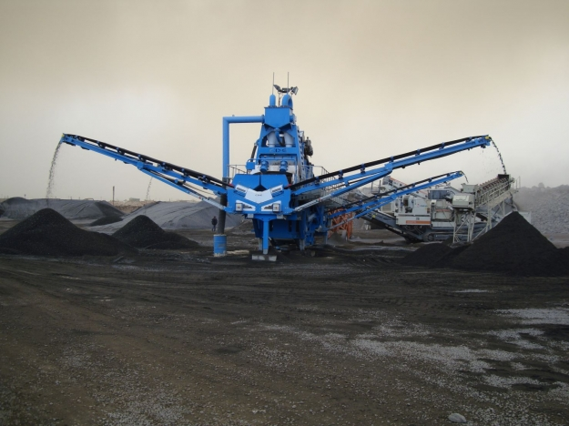
ЦЕЛЬ ПРОЕКТА
Разработка и запуск технологической линии по переработке шлаков с максимальным извлечением металла и эффективны использованием минеральной части
Решить проблему по отсутствию перерабатывающих мощностей на отвалах
Устранить угрозу ухудшения экологической безопасности Липецкой области.

Slide 3
ПРОДУКЦИЯ

Slide 4
ПОТРЕБНОСТЬ В ПРОДУКЦИИ

Slide 5
ЦЕНОВАЯ ПОЛИТИКА

Slide 6
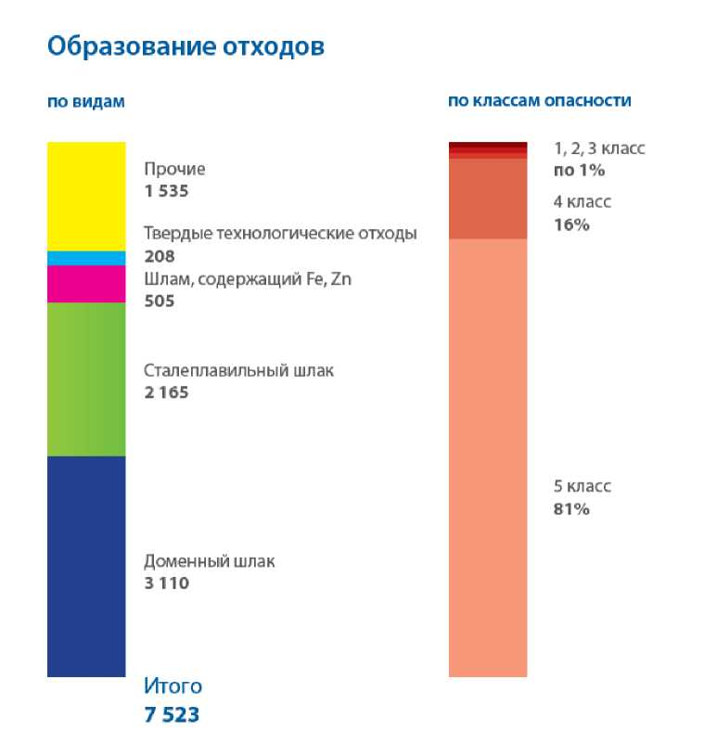
ПРОБЛЕМА
ПРОБЛЕМА УТИЛИЗАЦИИ
ШЛАКОВЫХ ОТХОДОВ В РОССИИ
В России, в шлаковых отвалах накоплено 800 млн. т. шлаков черной и цветной металлургии. Ежегодно образуется более 95 млн.т. шлаков в т.ч. около 79 млн.т. Шлаков доменного, сталеплавильного, литейного и ферросплавного производств. Расположенные в городской черте шлаковые отвалы нарушают ландшафт территорий, для размещения отвалов отчуждаются земельные угодья, вследствие протекания процессов естественного выщелачивания и выветривания ухудшается экологическая обстановка региона. Средний уровень использования промышленных отходов по стране равен всего лишь 53%. Доля использования отходов производства в качестве вторичного сырья не превышает 11%.
Образование отходов металлургического производства на ОАО «НЛМК, тыс. т (2012 г.)

Slide 7
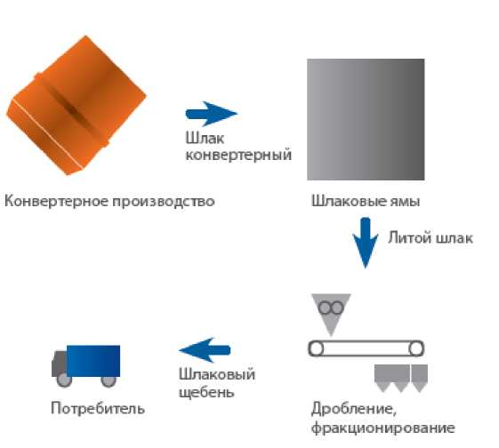
РЕШЕНИЕ
Общая схема процессов
Главной задачей, стоящей при переработке шлака, является наиболее полное извлечение ценных компонентов лома черных и цветных металлов, используемых для повторного производства. Специфика данной задачи заключается в разделении потока материала на 4 составляющие:
Черные металлы (скрап и пыль);
Земля и песок (отсев);
Шлак разных фракций и минеральные отходы.
Технологический процесс выглядит следующим образом:

Slide 8
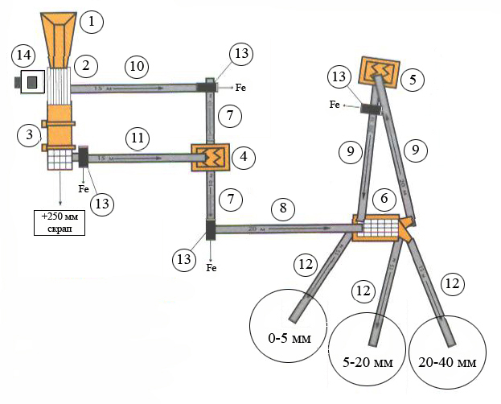
РЕШЕНИЕ
Технологическая схема установки для переработки металлургических шлаков в щебень с отделением металла
Оборудование ТДСУ:
1. Вибропитатель ДРО-708-10 на опорной раме;
2. Агрегат сортировки ДРО-654;
3. Галтовочный барабан ДРО-655;
4. Агрегат крупного дробления ДРО-510-30;
5. Агрегат среднего дробления СМД-511;
6. Агрегат сортировки ДРО-669;
7. Конвейера на базе ДРО-904 (2 шт.);
8. Конвейер ДРО-924;
9. Конвейеры: ДРО-923; на базе ДРО-923;
10. Конвейеры на базе ДРО-914;
11. Конвейеры ДРО-914;
12. Конвейеры ДРО-912 (3 шт.);
13. Железоотделитель на опоре (4 шт.);
14. Агрегат управления У7810.4А

Slide 9
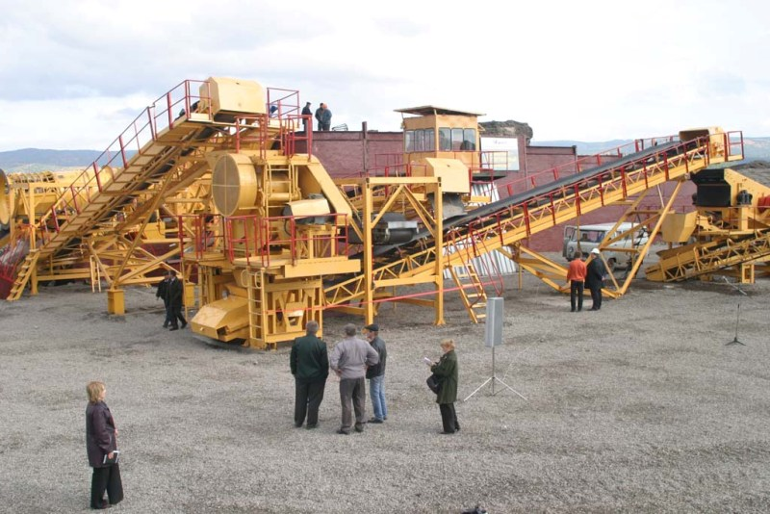
ЧТО СДЕЛАНО
В проект инвестировано порядка 27 мл. рублей
Смонтирован сортировочный комплекс – 50 тонн в час
Заключены договора поставки с комбинатом
Запущены документы на оформление земли под полигон

Slide 10
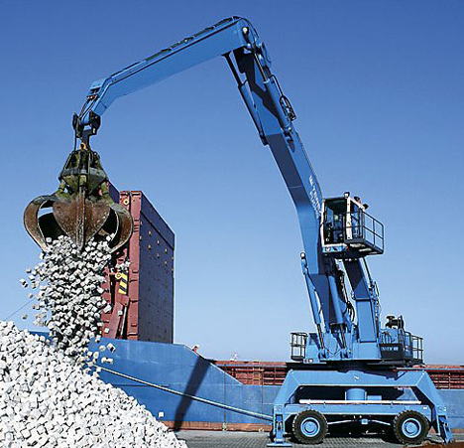
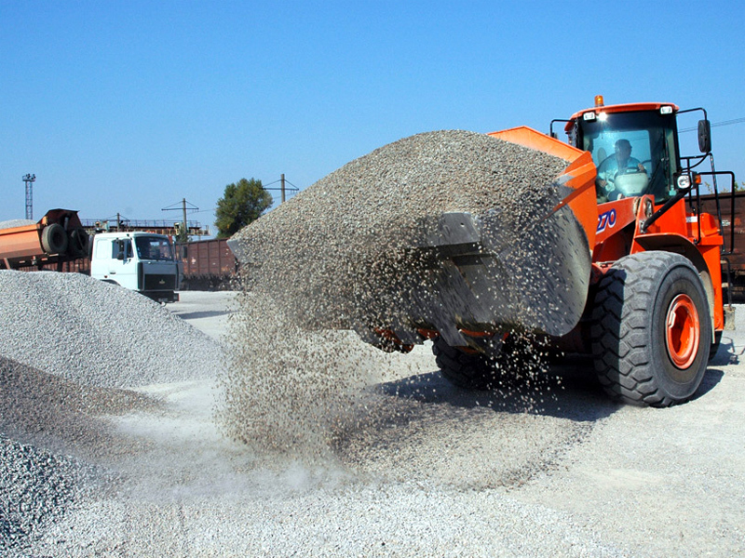
ЧТО СДЕЛАНО
Фукс и фронтальный погрузчик

Slide 11
ПРЕИМУЩЕСТВА
ИНВЕСТИЦИОННЫЕ ХАРАКТЕРИСТИКИ ПРОЕКТА | Тыс. руб.
Общие первоначальные инвестиции | 97 167,00
В т.ч. оборудование | 78 210,00
Конкурентные преимущества
Высокая доходность проекта
Большой опыт управленческой команды
Патентованные усовершенствования в технологию
Доступ к дешевому сырью и организованный сбыт продукции
Соответствие линии строгим экологическим стандартам
Интеллектуальные права на использование базовой технологии
Государственная поддержка проекта экологической направленности .

Slide 12
СТРАТЕГИЯ
Сроки запуска проекта :14 мес.
Проектирование – 3 мес.
Монтаж оборудования – 2 мес.
Подготовка полигона – 14 мес.
НАПРАВЛЕНИЯ СТРАТЕГИЧЕСКОГО РАЗВИТИЯ БИЗНЕСА
Увеличение производительности линии
Линия по преобразованию минерала в удобрение
Установка дополнительных линий на полигоне
Прием, сортировка и переработка бытовых отходов (бумага, металл, пластик, стекло)

Slide 13
ОБЪЕМ РЫНКА
На текущий момент отрасль практически не освоена компаниями города.
В данном проекте рассматривается переработка сталелитейных шлаков.
Аналогичные предприятия со значимым объемом переработки в городе не представлены.

Slide 14
УТИЛИЗАЦИЯ ШЛАКОВЫХ ОТХОДОВ В ЦЕННЫЕ ПРОДУКТЫ
ОБЪЕМ ПРОДАЖ (тыс.руб.)

Slide 15
УТИЛИЗАЦИЯ ШЛАКОВЫХ ОТХОДОВ В ЦЕННЫЕ ПРОДУКТЫ
ПОТОКИ (БАЛАНС) НАЛИЧНОСТИ

Slide 16
УТИЛИЗАЦИЯ ШЛАКОВЫХ ОТХОДОВ В ЦЕННЫЕ ПРОДУКТЫ
ХАРАКТЕРИСТИКИ
Экономические характеристики производства при объеме 360 тыс. тонн/год.
 | Тыс. руб.
Выручка от продаж, в т.ч. | 542 880,00
Скрап металлолом марки 25А-26А | 162 000,00
Шлак разнофракционный | 20 520,00
Доменный присад | 75 600,00
Скрап 0,1-0,5 мм | 95 760,00
Минеральная часть для производства цемента и удобрений. | 189 000,00
Расходы на закупку сырья | 145 323,00
Прочие расходы | 3 168,00
EBITDA | 332 449,00
Внутренняя норма рентабельности –IRR% | 587,90
Срок окупаемости , мес. | 14
Чистый приведенный доход – NPV | 500 954,50
стоимость проекта составляет 97 167 000 рублей.
Величина чистой прибыли после выплаты займа, полученная на каждый рубль вложений акционеров в проект в среднем составляет 39,1%
Чистая дисконтированная стоимость проекта составляет 500 954,5 тыс. руб.
срок окупаемости проекта составляет 14 месяцев.

Slide 17
УТИЛИЗАЦИЯ ШЛАКОВЫХ ОТХОДОВ В ЦЕННЫЕ ПРОДУКТЫ
БИЗНЕС-МОДЕЛЬ
АВТОР
КОМБИНАТ
ЛИЦЕНЗИЯ
ДОГОВОР
ПРОДУКЦИЯ
ИНВЕСТОР
ИНВЕСТИЦИИ
ФИРМА
МАТЕРИАЛ
ИНВЕСТИЦИИ
ШЛАКООТВАЛ
УЧРЕДИТЕЛИ
ДОГОВОР
ПРОДУКЦИЯ
ОТХОДЫ
СКЛАД
ПОТРЕБИТЕЛИ
ПРОДУКЦИЯ
ПРОДУКЦИЯ
ПОЛИГОН

Slide 18
СПАСИБО ЗА ВНИМАНИЕ
Один крошечный шаг вперед, один поступок ради осуществления мечты дают такие замечательные результаты, о каких ты и не мечтал. © Лесли Шультен
Контакты:
ООО «Созидание»
Крапивин Павел Валентинович
Тел. 8-903-699-58-80

